Slide 1
《机器学习与深度学习》
课程设计

Slide 2
课程设计
四个指定课题或自选课题
目标：了解深层学习前沿，充分发挥自学能力，锻炼思考，动手和写作表达能力
严禁一切抄袭行为！！！！

Slide 3
课程设计
基本要求
选题建议
作业要求
作业提交

Slide 4
基本要求
提交内容
实验代码
课题报告
独立完成

Slide 5
选题建议
指定课题
新型优化算法的实现与分析
卷积神经网络与ViT结合的探索与实现
基于StyleGAN的图像生成
模型微调技术探索
自选课题

Slide 6
选题建议
新型优化算法的实现与分析
对于图像分类等任务，给定1~2种网络架构，实现锐度感知最小化的优化算法（SAM）,并与经典优化算法SGD和Adam算法比较
对不同优化算法进行参数调优、分析比较各种优化算法的性能，给出合理、可靠结论
尝试对SAM优化算法进行改进
Pierre Foret, Ariel Kleiner, Hossein Mobahi, Behnam Neyshabur. Sharpness-Aware Minimization for Efficiently Improving Generalization. ICLR 2021.
https://github.com/google-research/sam

Slide 7
选题建议
卷积神经网络与ViT结合的探索与实现
对于图像分类等任务，尝试对卷积神经网络与视觉Transformer模块进行结合，并完成实现
对模型进行参数调优，给出合理、可靠结论
Sachin Mehta, Mohammad Rastegari. MobileViT: Light-weight, General-purpose, and Mobile-friendly Vision Transformer. ICLR 2022.
https://github.com/apple/ml-cvnets

Slide 8
选题建议
基于StyleGAN的图像生成
至少实现一种生成对抗网络（Style GAN等），完成图像生成
对生成对抗网络模型进行参数调优、分析影响图像生成质量的关键因素，给出合理、可靠结论
尝试对现有生成对抗网络模型进行改进
Tero Karras, Samuli Laine, Timo Aila. A Style-Based Generator Architecture for Generative Adversarial Networks. CVPR 2019.
https://github.com/NVlabs/stylegan

Slide 9
选题建议
模型微调技术探索
对于图像分类/自然语言处理等任务，利用预训练模型（ImageNet）在下游任务小数据微调模型，探索一些高效微调的方法（非全微调）
对比3种以上模型微调技术，给出合理、可靠结论
尝试对高效微调方法进行改进
Scaling & Shifting Your Features: A New Baseline for Efficient Model Tuning. NeruIPS 2022.
https://github.com/dongzelian/SSF

Slide 10
选题建议
自选课题应用方向：包括但不限于图像、视频、自然语言处理、时序预测、视觉生成等人工智能相关应用
选题内容：
强烈建议选择与深度学习/大模型相关的前沿课题
可以选择与传统神经网络相关的课题
不建议选择与传统机器学习相关的课题
不能选择与课程内容无关的课题

Slide 11
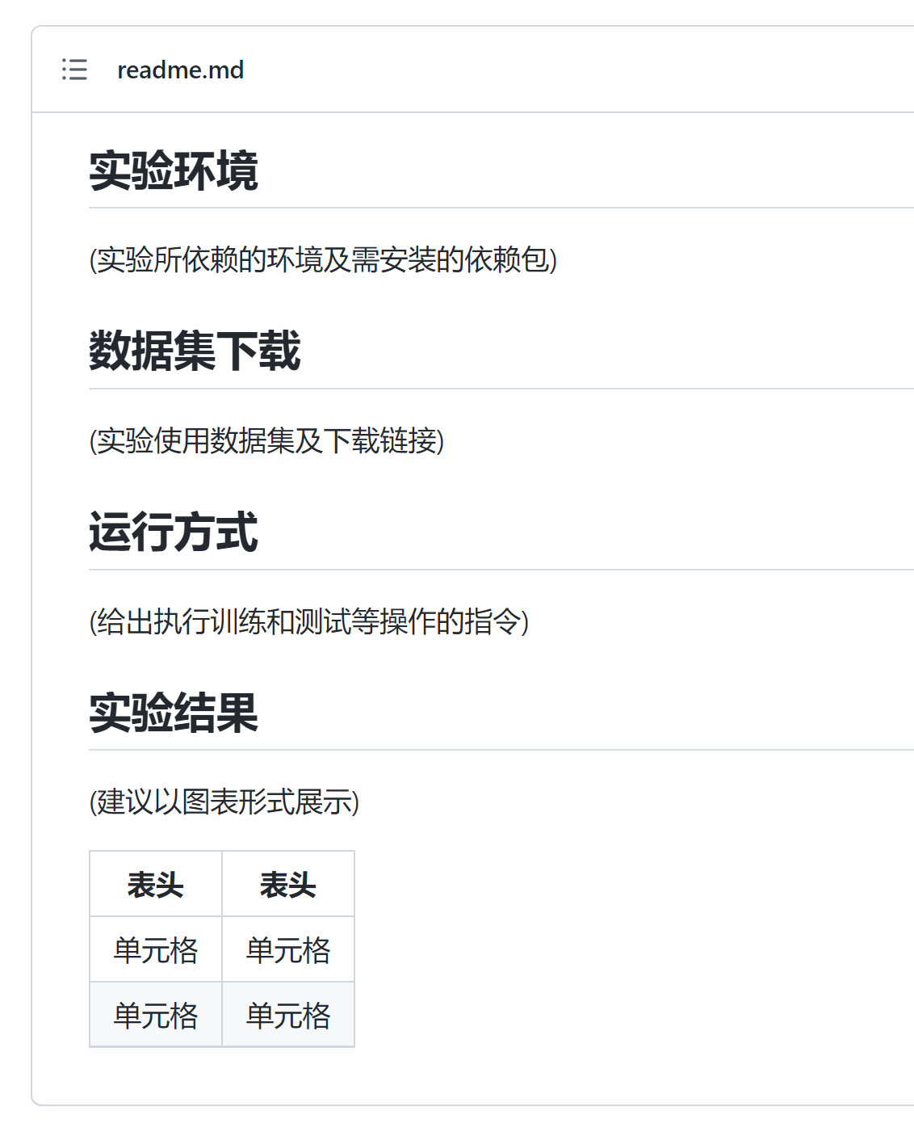
作业要求
实验代码
提交可复现代码（尽量简洁）
ReadMe文档
（实验环境、数据集下载、运行方式、实验结果）
上传Github等开源网站（建议）

Slide 12
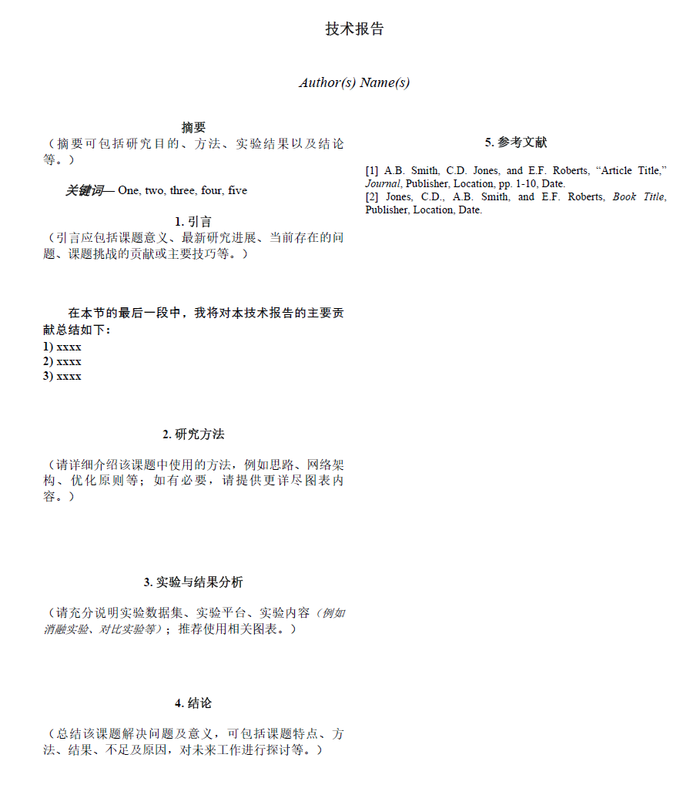
作业要求
课题报告（中英文均可）
小论文形式（完整度）
摘要、引言、方法、结果、结论

Slide 13
作业提交
指定课题提供相应参考文献
指定课题任选一个或自选课题（满足要求）
智慧树提交课题报告与实验代码
截止日期：2026年6月30号晚上12点

Slide 14
课程设计-成绩大致评判准则（百分比）
0-59分(不及格)：抄袭、选题与《神经网络与深度学习》无关、材料不完整（无代码、课题报告内容缺少严重）
60-77分：选题比较合理、材料完整、内容不够详实
78-89分：选题合理、课题报告逻辑严谨、实验结果与分析比较详尽
90分及以上：选题合理、课题报告和实验内容详实、对方法或结果分析等具有自己的见解和想法

